Slide 1
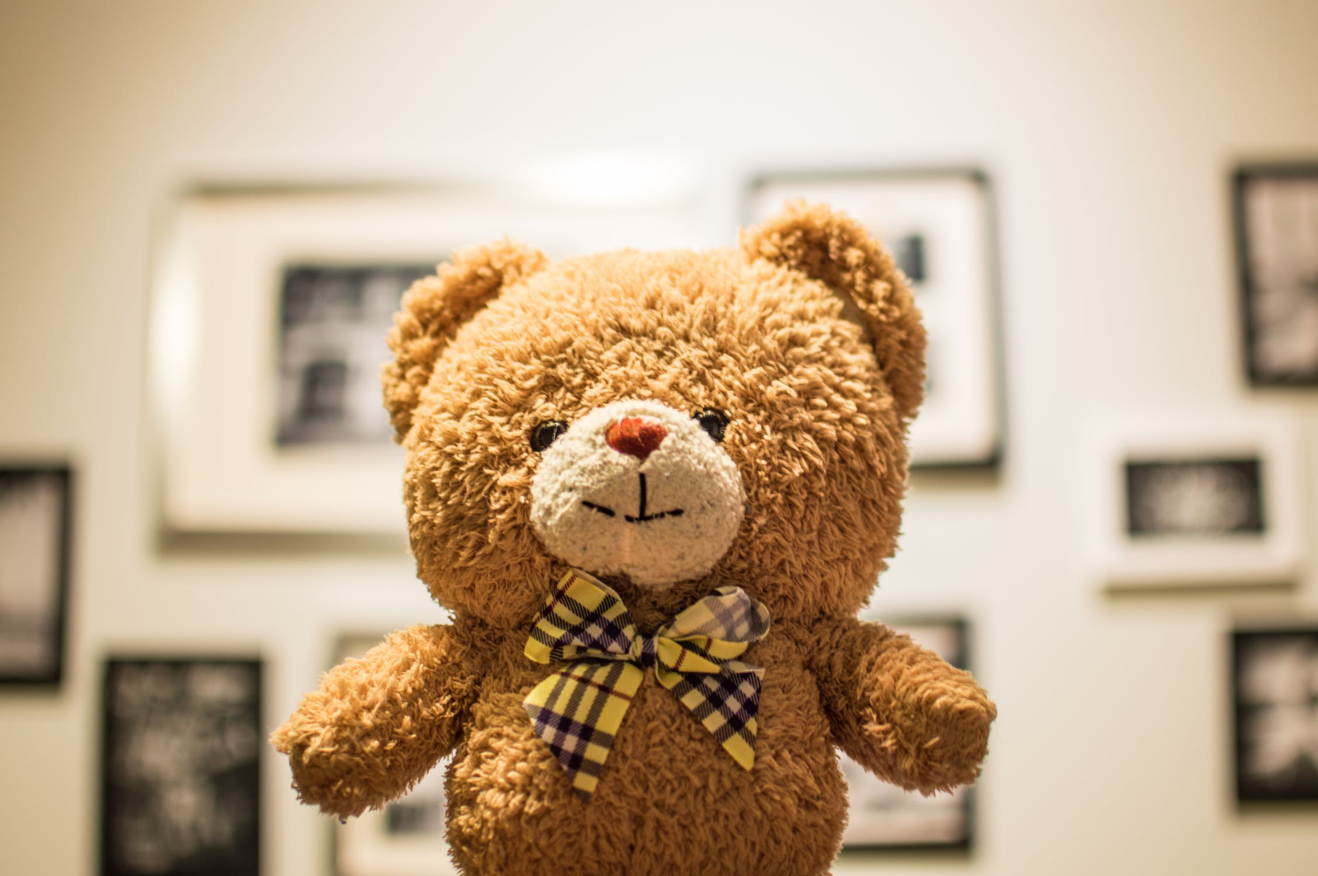
Dzień Pluszowego Misia
Maja Łydek x Kaja Sarota

Slide 2
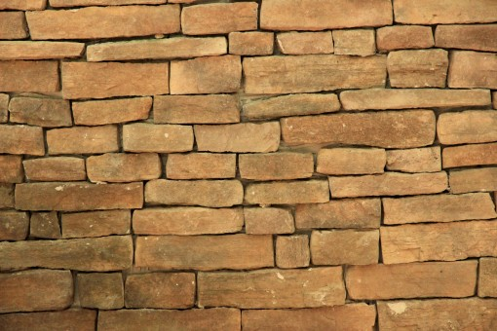
Dzień Pluszowego Misia
Co to za święto?
Jak świętować?
Kiedy wypada?
Jaka historia tego święta?

Slide 3
Co to za święto?
Pluszowe misie stały się ulubioną maskotką dzieci na całym świecie. Chyba nie ma domu, w którym nie pojawia się ten towarzysz dziecięcych zabaw, radości, smutków oraz przytulanka do zasypiania. Nic więc dziwnego, że zabawka ta doczekała się swojego święta.
W tej prezentacji postaramy się wam pokazać I opowiedzieć wszystko co nam wiadomo na temat obchodzonego święta.

Slide 4
Pluszowe misie stały się ulubioną maskotką dzieci na całym świecie. Chyba nie ma domu, w którym nie pojawia się ten towarzysz dziecięcych zabaw, radości, smutków oraz przytulanka do zasypiania. Nic więc dziwnego, że zabawka ta doczekała się swojego święta.
W tej prezentacji postaramy się wam pokazać I opowiedzieć wszystko co nam wiadomo na temat obchodzonego święta.

Slide 5
Pluszowe misie stały się ulubioną maskotką dzieci na całym świecie. Chyba nie ma domu, w którym nie pojawia się ten towarzysz dziecięcych zabaw, radości, smutków oraz przytulanka do zasypiania. Nic więc dziwnego, że zabawka ta doczekała się swojego święta.
W tej prezentacji postaramy się wam pokazać I opowiedzieć wszystko co nam wiadomo na temat obchodzonego święta.

Slide 6
Jak świętować?
Nie ma podanego jednego sposobu świętowania. Młodsi mogą zabrać swoją przytulankę do przedszkola, oglądnąć flm... Natomiast dorośli mogą spędzić wieczór oglądając film „Miś”.
Być może właśnie Dzień Misia to dobra okazja na powtórzenie/nadrobienie filmowego klasyka. W naszej szkole świętujemy ten dzień szyjąc własnoręcznie, jedyne w swoim rodzaju pluszowe misie.

Slide 7
Jak świętować?
Nie ma podanego jednego sposobu świętowania. Młodsi mogą zabrać swoją przytulankę do przedszkola, oglądnąć flm... Natomiast dorośli mogą spędzić wieczór oglądając film „Miś”.
Być może właśnie Dzień Misia to dobra okazja na powtórzenie/nadrobienie filmowego klasyka. W naszej szkole świętujemy ten dzień szyjąc własnoręcznie, jedyne w swoim rodzaju pluszowe misie.

Slide 8
Kiedy wypada?
Dzień Pluszowego Misia wypada 25 listopada. Święto zostało ustanowione w 2002 roku w setną rocznicę wyprodukowania pierwszego pluszowego misia. Od 1902 roku pluszowe misie szybko podbiły serca dzieci na całych świecie, stając się jedną z najpopularniejszych zabawek.
Misie podbiły rynek filmowy i księgarski, stając się kultowymi bohaterami bajek.

Slide 9
Kiedy wypada?
Dzień Pluszowego Misia wypada 25 listopada. Święto zostało ustanowione w 2002 roku w setną rocznicę wyprodukowania pierwszego pluszowego misia. Od 1902 roku pluszowe misie szybko podbiły serca dzieci na całych świecie, stając się jedną z najpopularniejszych zabawek.
Misie podbiły rynek filmowy i księgarski, stając się kultowymi bohaterami bajek.

Slide 10
Kiedy wypada?
Dzień Pluszowego Misia wypada 25 listopada. Święto zostało ustanowione w 2002 roku w setną rocznicę wyprodukowania pierwszego pluszowego misia. Od 1902 roku pluszowe misie szybko podbiły serca dzieci na całych świecie, stając się jedną z najpopularniejszych zabawek.
Misie podbiły rynek filmowy i księgarski, stając się kultowymi bohaterami bajek.

Slide 11
Historia Pluszowego Misia
Istnieją różne wersje początku powstania pluszowej zabawki. Jedna z popularniejszych podaje, że historia pluszowego misia zaczyna się w 1902 roku, kiedy prezydent Stanów Zjednoczonych Teodor Roosvelt udał się na polowanie. Po kilku godzinach łowów, jeden z towarzyszy Roosvelt postrzelił małego niedźwiadka, którego zaprowadził do prezydenta. Teodor Roosvelt spojrzawszy na wystraszone zwierzątko postanowił uwolnić niedźwiadka
Uczestnik polowania uwiecznił w krótkim komiksie który został opublikowany w gazecie

Slide 12
Koniec
Kaja Sarota x Maja Łydek

